Slide 1

Identificazione di eventi spazio-temporali associati: studio e implementazione su dataset di crimini
Università degli studi di Milano Bicocca
Scuola di Scienze
Dipartimento di Informatica, Sistemistica e Comunicazione
Corso di laurea in Informatica
Relatore: Prof. Fabio Antonio Stella
Corelatore: Dott.ssa Paola Chiesa
Relazione della prova finale di:
Federico Luzzi
Matricola: 816753
Anno Accademico: 2018 - 2019

Slide 2

Paper e Dataset utilizzato
Il lavoro svolto si basa sul paper: A Novel Breadth-first Strategy Algorithm for Dscovering Sequential Patterns from Spatio-temporal Data (Piotr S. Maciag e Robert Bembenik, 2019)
L‘algoritmo preso in esame: Spatio-temporal Breadth-first Miner (STBFM)
Il dataset scelto per l’applicazione è del Department of Innovation and Technology del Boston Police Department, dati del 2018 https://data.boston.gov/dataset/crime-incident-reports-august-2015-to-date-source-new-system
I record rispettano le seguenti caratteristiche:
Chiave ID unica
Location spaziale (latitudine, longitudine)
Istante temporale preciso (data, ora, minuto)
Tipologia di evento (aggressione, furto, omicidio)

Slide 3
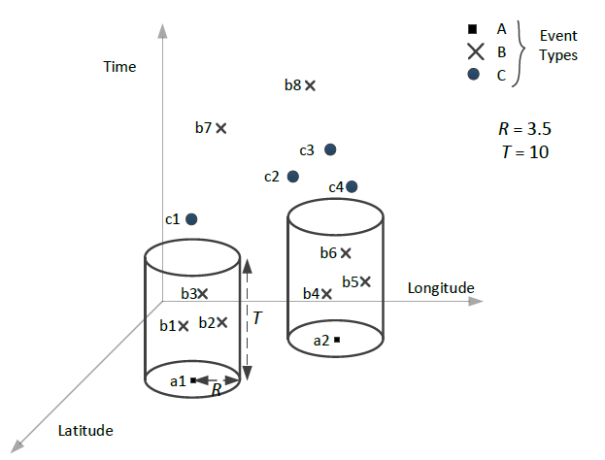



Stato dell’Arte
Neighborhood (o vicinato) e Set di Istanze
Neighborhood definito da un raggio spaziale R ed un raggio temporale T:
Set di istanze per una sequenza di tipi di eventi:
di lunghezza m
Per un tipo s[1]: …………..
Per i tipi s[2]……………….. :

Slide 4


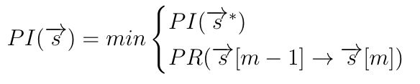
Stato dell’Arte
Participation Rateo & Participation Index
Data una sequenza di tipi di eventi di lunghezza m:
Participation Rateo (tra 2 soli tipi):
Participation Index:
se m = 2:
se m > 2:
dove

Slide 5







Algoritmo STBFM
Insieme Top
Numero elementi in Top: Num
Theshold (soglia): θ
Dataset
$$C_{2}=$$
$$CandidateGen(2)$$
$$L_{k}=$$
$$verifyCandidates(C_{2})$$
If $L_{k} ≠ ∅$
T
$$C_{k}=$$
$$CandidateGen(L_{k})$$
$$Top add L_{k}$$
F
$$L_{k}=$$
$$verifyCandidates(C_{k})$$
$$Return Top$$

Slide 6
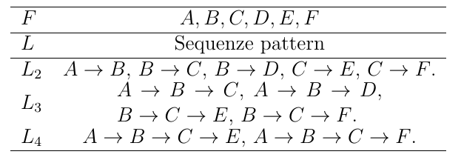
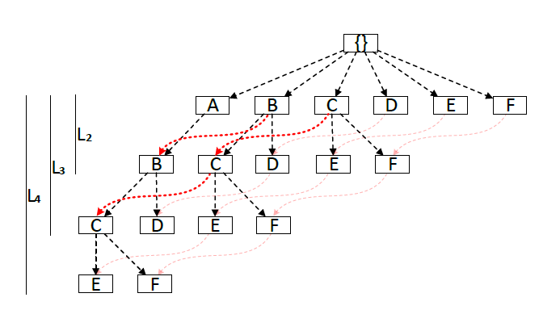
Sequence Pattern Tree (SPTree)
Struttura dati ad albero di supporto
Componenti nodo:
First parent
Second parent
Value
Children
first
parent
second
parent

Slide 7
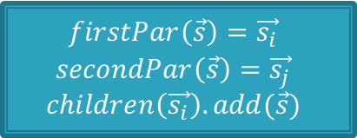



















CandidatesGen($L_{k}$)
VerifyCandidates($C_{k}$)
$$For each \vec{s_{i}}∈L_{k}$$
$$For each \vec{s}∈C_{k}$$
$PI=calculatePI(\vec{s})$
$$For each s_{j}∈child(secondPar)$$
end for
$$PI≥θ$$
F
$$Delete \vec{s} from$$
$$Tree$$
T
$$\vec{s}=\vec{s_{i}}→\vec{s_{j}}[k−1]$$
$$Add \vec{s} to L_{k} and Top$$
end for
$$setInstances(\vec{s})$$
$$If \left|Top\right|=Num$$
T
$$θ=min⁡(PI\left(Top\right))$$
end for
$$firstPar\left(\vec{s}\right)=\vec{s_{i}}$$
$$secondPar\left(\vec{s}\right)=\vec{s_{j}}$$
$$children\left(\vec{s_{i}}\right).add(\vec{s})$$
F
$$PI>θ$$
F
T
$$θ=min⁡(PI\left(Top\right))$$
$$C_{k}.add(\vec{s})$$
$$Delete all \vec{s} from$$
$$Top and L_{k}and Tree$$
$if PI\left(\vec{s}\right)<θ$
$$Return C_{k}$$
$$Return C_{k}$$

Slide 8

Implementazione e dataset di test
Tipi di eventi
Aggravated Assault
Auto Theft
Commercial Burglary
Homicide
Robbery
Larceny
Residential Burglary
Larceny from Motor Vehicle
Other Burglary
File Sorgenti
Dataset di partenza:
15 648 record
SPTree – classe
STBFM
Dataset di test
1043 record
2235 record
3129 record
5216 record

Slide 9
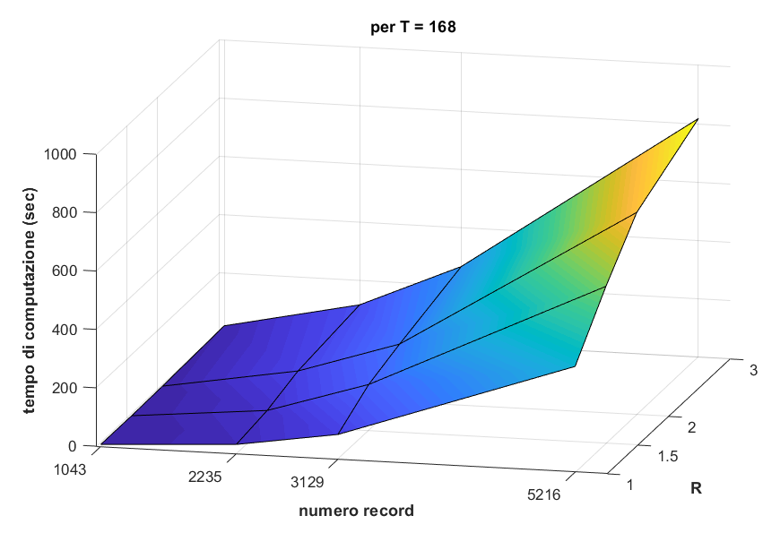
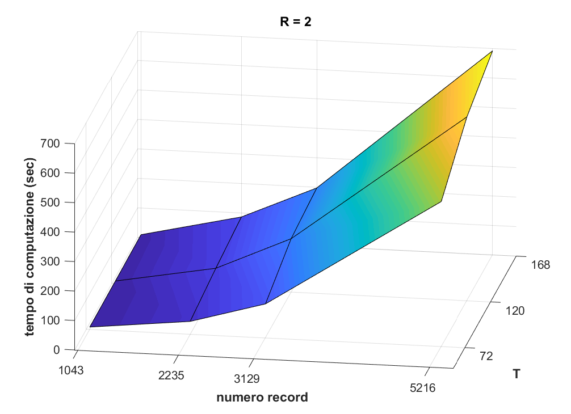
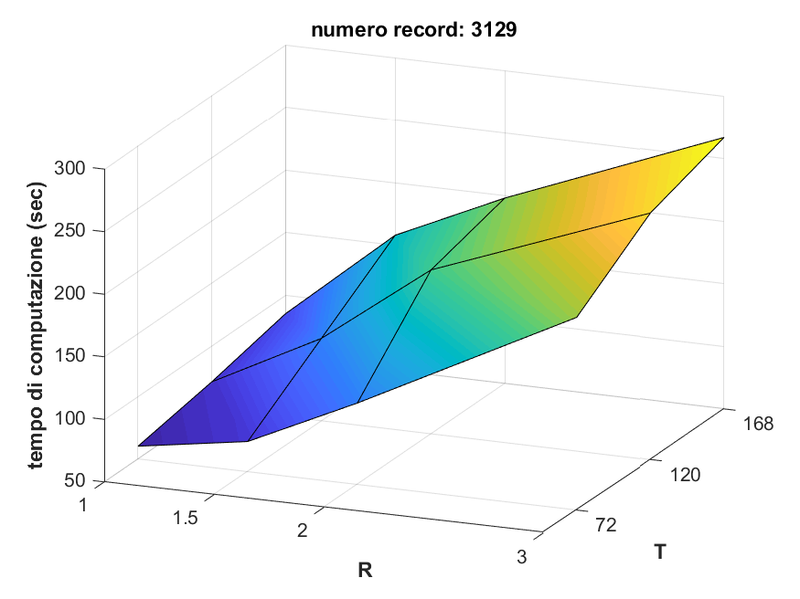
Analisi dei risultati
Tempi di computazione
in funzione di R e num record
Effettuati 48 test
Parametri che più influenzano i tempi sono:
numero record
R (raggio spaziale)
in funzione di T e num record
in funzione di R e T

Slide 10
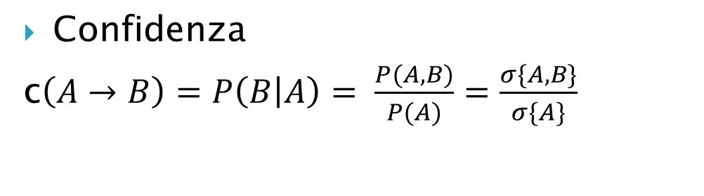
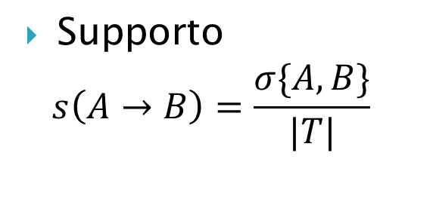
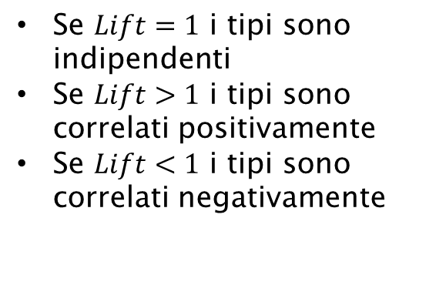
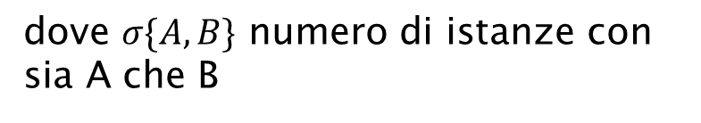
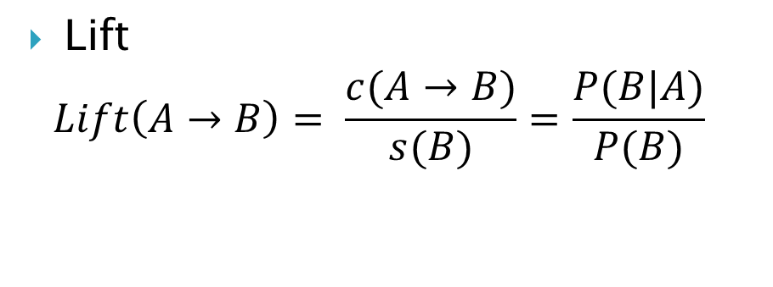
Analisi dei risultati
Indici
Supporto
$$s\left(A→B\right)=\frac{σ\{A, B\}}{|T|}$$
dove $σ\{A, B\}$ numero di istanze con sia A che B
Confidenza
c$\left(A→B\right)=P\left(B | A\right)= \frac{P(A,B)}{P(A)}=\frac{σ\{A, B\}}{σ\{A\}}$
Lift
$$Lift\left(A→B\right)= \frac{c(A→B)}{s(B)}=\frac{P(B|A)}{P(B)}$$
Se $Lift=1$ i tipi sono indipendenti
Se $Lift>1$ i tipi sono correlati positivamente
Se $Lift<1$ i tipi sono correlati negativamente

Slide 11
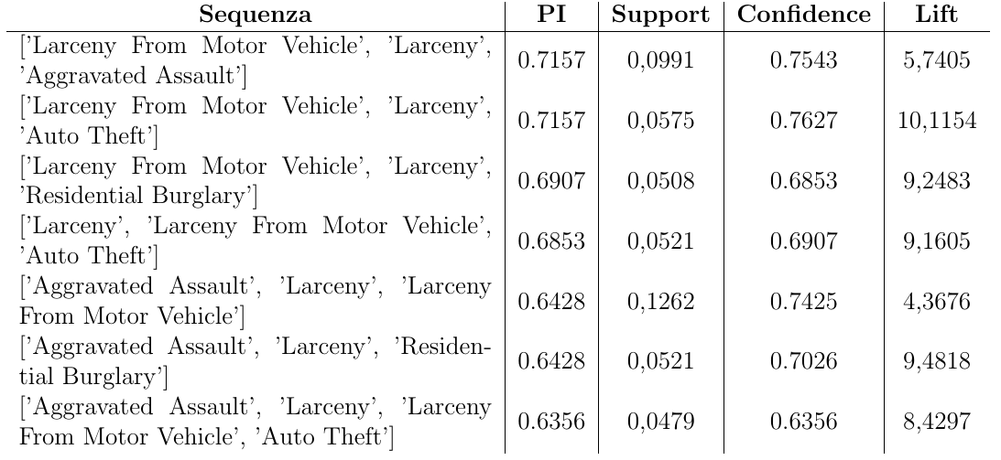

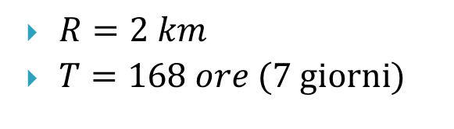
Analisi dei risultati
Test con (3129 record):
$Num=50$
$θ=0.25$
$R=2 km$
$T=168 ore\text{ (7 }\text{giorni}\text{)}$

Slide 12
Conclusioni e prospettive future
Interfaccia grafica che permetta di effettuare test anche variando dataset
Mappa geografica in cui si mostrtano gli eventi connessi in base ad una determinata sequenza di tipi
Adattare il software per concetrarsi su determinate zone della città (criminalità locale)
Provare la applicazione ad un diverso tipo di contesto (es. eventi epidemiologici)

Slide 13

Grazie per l’attenzione
Codice sorgente:
https://github.com/fedelux3/BostonCrime

